Slide 1
Школа позитивных привычек
Проект реализуется с 2013 г.

Slide 2
Привет,
это снова я,
Добрик!

Slide 3
Cмотрим видео
2

Slide 4
Давайте обсудим
видео

Slide 5
Что такое семья?
4

Slide 6
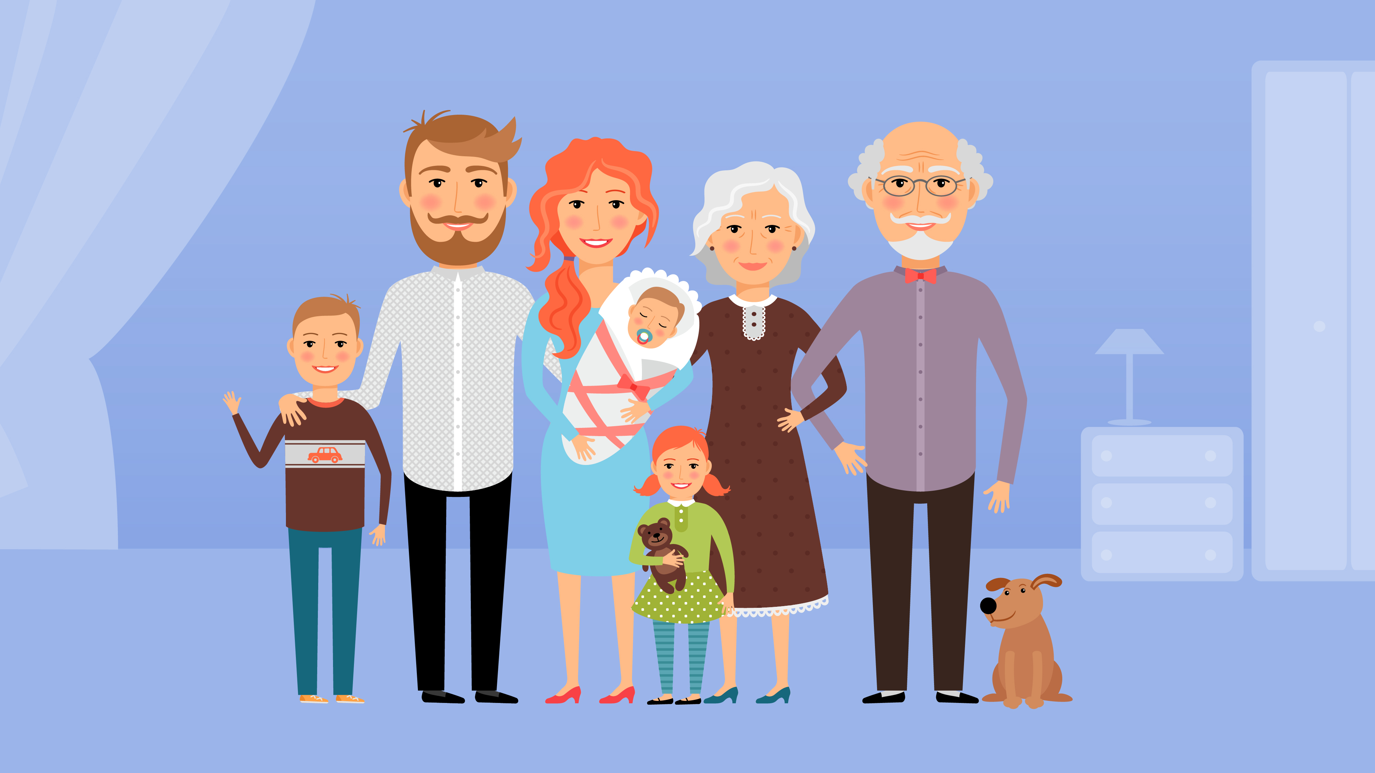

Slide 9
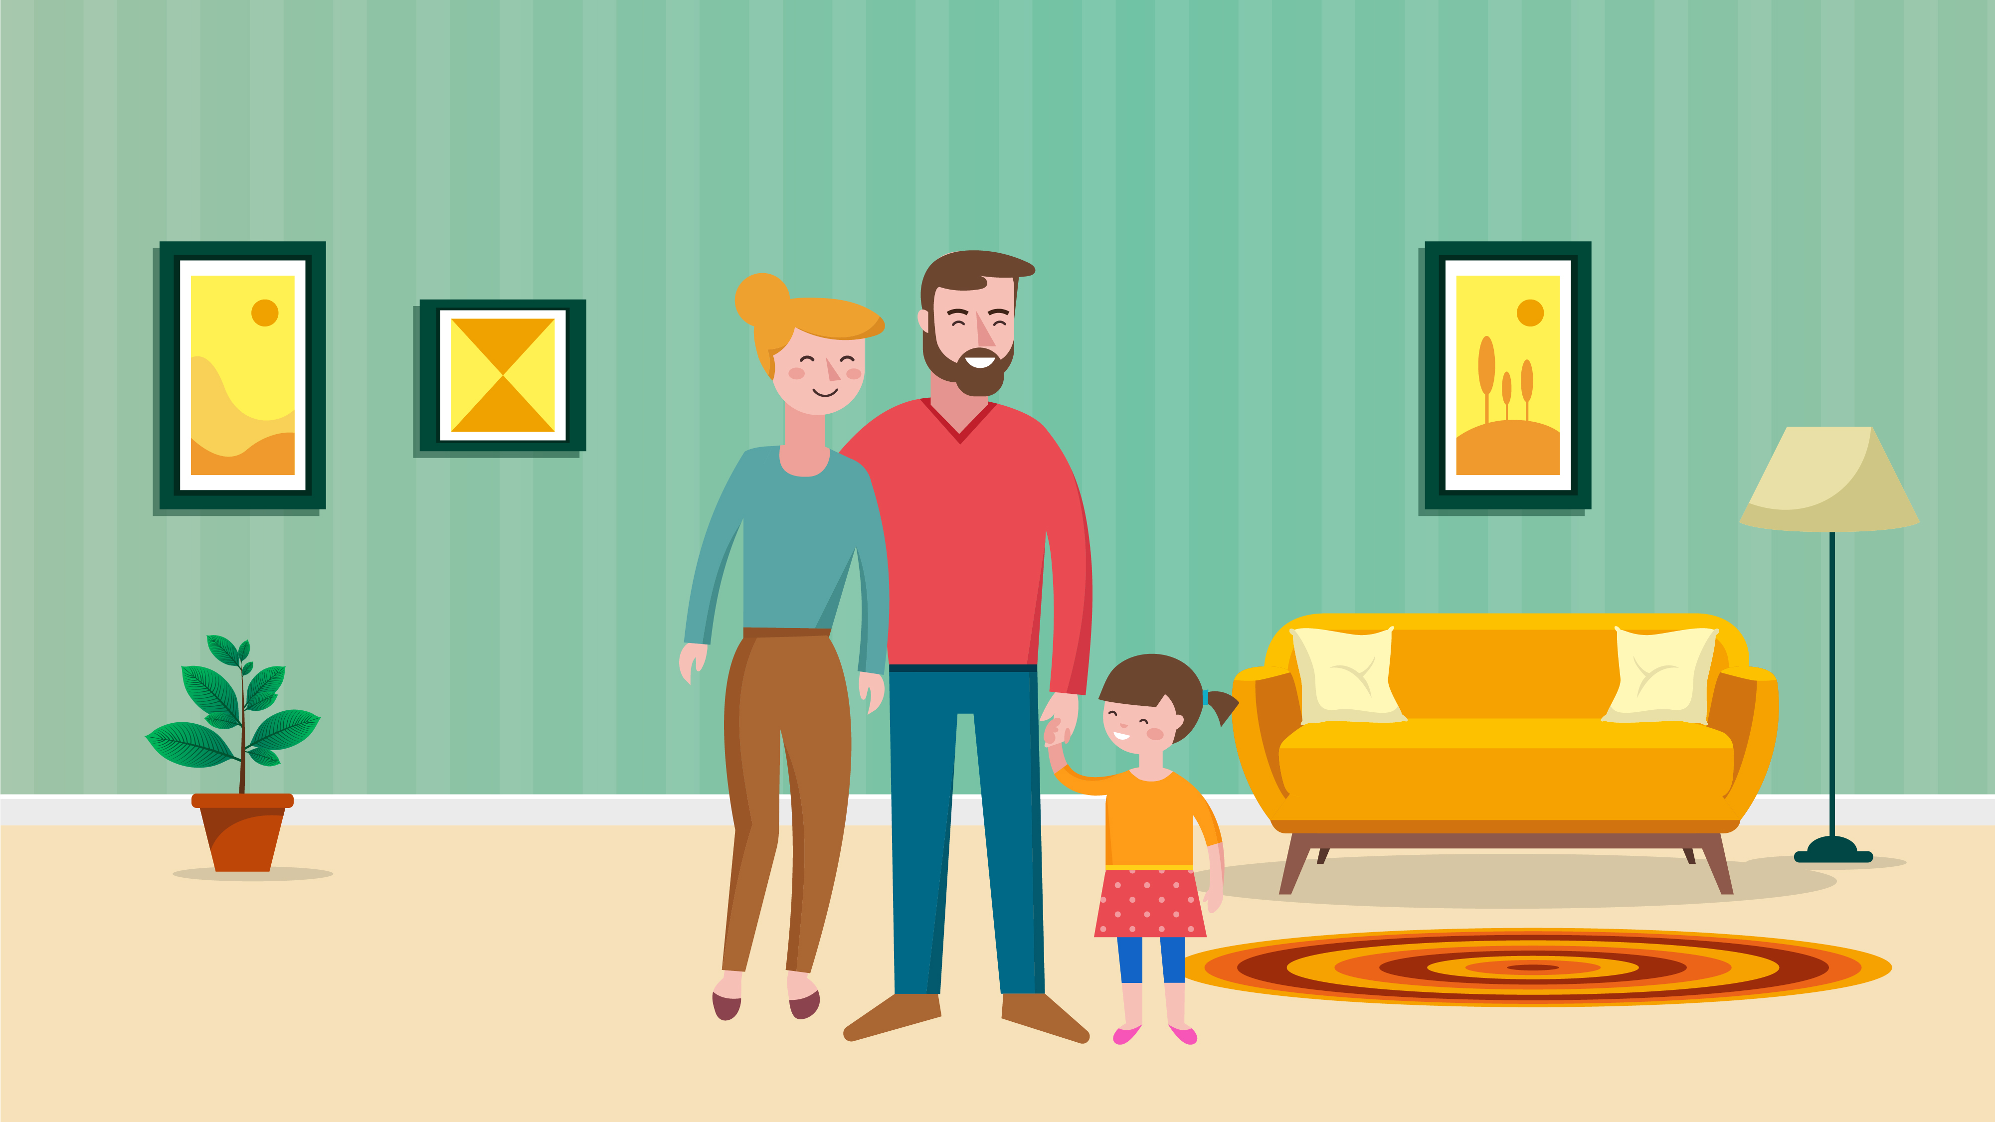

Slide 10
Как мы можем
помочь?

Slide 11
Cмотрим видео
10

Slide 12
Дерево добрых дел
Поиграем?
11

Slide 13
Спасибо за
помощь, ребята! До новых встреч!
12

Slide 14
Спасибо Вам!
До встречи!

